Slide 1

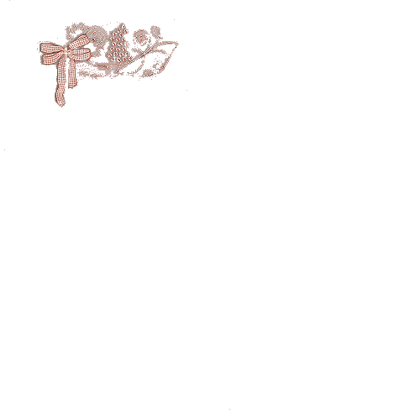


PEGADAS LUMINOSAS
PEGADAS LUMINOSAS
Divaldo Franco

Slide 2
Vive de tal forma
Vive de tal forma
que deixes
que deixes
pegadas luminosas
pegadas luminosas
no caminho percorrido...
no caminho percorrido...

Slide 3
COMO ESTRELAS
COMO ESTRELAS
APONTANDO
APONTANDO
O RUMO
O RUMO
DA FELICIDADE...
DA FELICIDADE...

Slide 4
E NÃO DEIXE NINGUÉM AFASTAR-SE DE TI
E NÃO DEIXE NINGUÉM AFASTAR-SE DE TI
SEM QUE LEVE UM TRAÇO DE BONDADE
SEM QUE LEVE UM TRAÇO DE BONDADE
OU UM SINAL DE PAZ
OU UM SINAL DE PAZ
DA TUA VIDA!
DA TUA VIDA!

Slide 5
CLIQUE AQUI
Receba novos PPS
Gotas de Crystal
Este PPS
não tem senha
de segurança,
para que você
possa estudar
as animações
e formatações.
Mas não significa
que você
possa adulterá-lo,
e repassar
como se fosse
formatação sua.
CLIQUE AQUI
para adquirir o CD de PPS Gotas de Crystal
Música:
Cortazar - Meditative

